Slide 1
TFS代码统计工具介绍
软件设计部-AT组
王斌
2019年09月29日

Slide 2

如何安装
安装包 TFSCodeCounter.msi
安装完成后，会在桌面和开始菜单有对应快捷方式
核心组件
TFSCodeCounter：TFS代码统计工具
DiffCount：第三方代码统计工具（网上可下载）

Slide 3
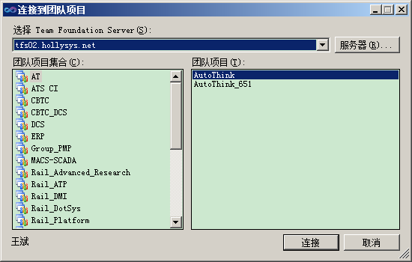
如何使用
双击桌面快捷方式“TFS代码统计”
弹出如下：
选中要统计代码的团队项目，点“连接”

Slide 4
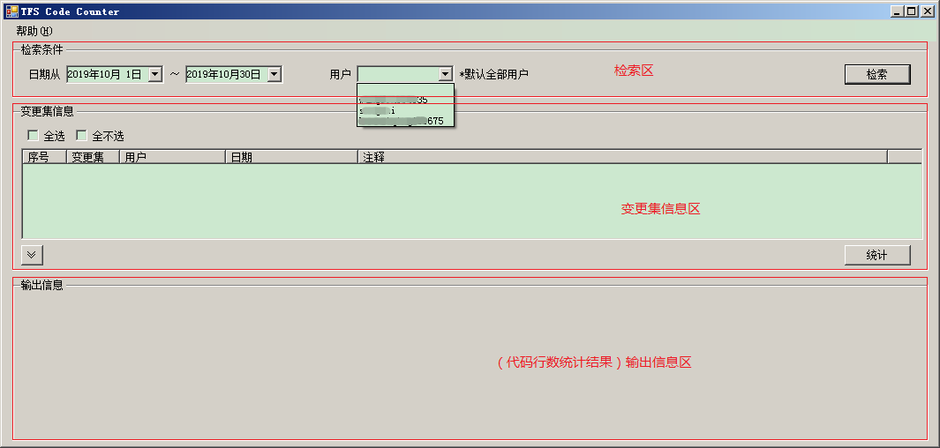
如何使用
4. 弹出如下：
检索区选择检索时间段，输入检索用户，点“检索”
变更集信息区输出变更集信息
选择要统计代码的变更集，点“统计”
输出区输出统计结果信息，如下图：

Slide 5
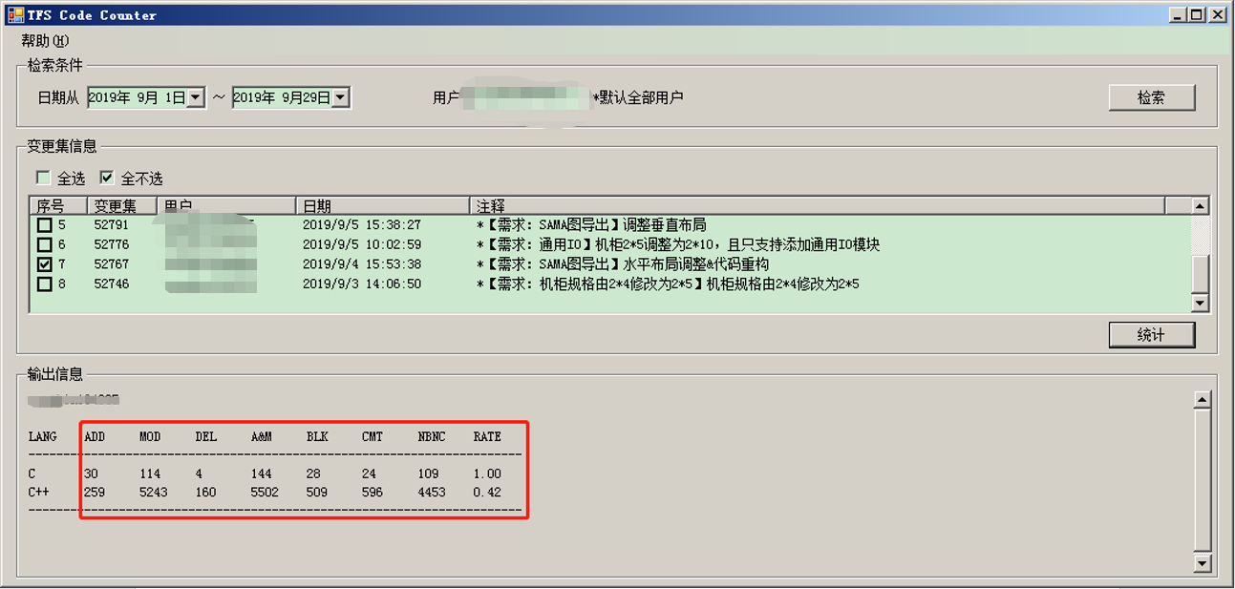
如何使用
输出区输出统计结果信息，如下图：
参数说明：
ADD MOD DEL A&M BLK CMT NBNC RATE 的 含义分别为：
新增、修改、删除、新增+修改、空行、注释、非空非注释行、标准C折算率

Slide 6
应用范围
只用于TFS管理的项目
只要是使用TFS管理的，都可以下载它的前后版本
主要用于代码统计
理论上，只要是文本文件类型的，都可以进行统计
其它，如二进制文件、word、excel等文件不支持统计
查询指定用户代码提交记录
辅助代码审查时，查询指定用户的代码提交记录，保证没遗漏

Slide 7
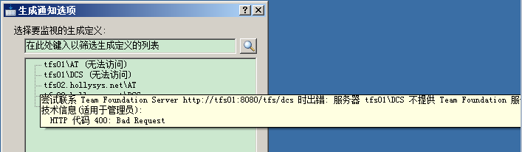
注意事项
服务器连接tfs02
统计的代码是基于自己的权限的

Slide 8
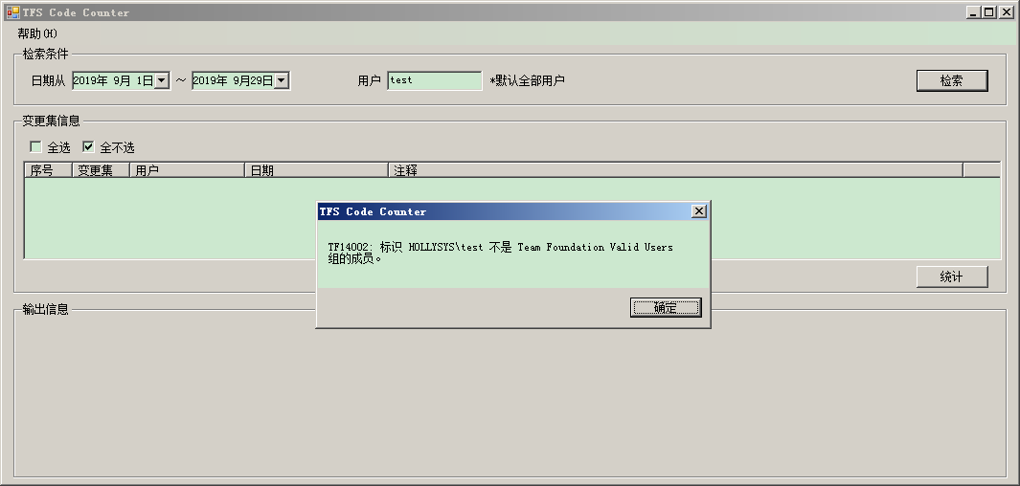
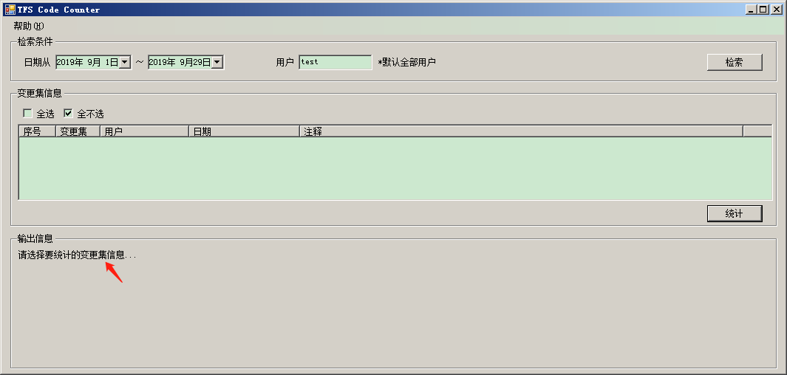
几个错误提示
检索用户无效
未选择变更集，直接统计

Slide 9
用自动化改进人们的工作、生活和环境 Automation for Better Life

